Slide 1
Appendix A: pytest 설치방법
A.1. 사전 요구 사항
A.2. 설치 단계
A.2.1. Python 설치
A.2.2. Python 버전 확인
A.2.3. pytest 설치
A.3. 설치확인
A.3.1. ‘pip list’ 명령을 통한 설치확인
A.3.2. ‘pip show’ 명령을 통한 pytest 버전 확인
A.4. 문제해결

Slide 2
A.1. 사전 요구사항
Python 3.6 이상이 설치되어 있어야 합니다.
최신 버전의 ‘pip’가 설치되어 있어야 합니다.
Python 3버전 이후부터는 설치시 자동으로 ‘pip’가 설치되나,
이전 버전인 Python 2버전은 ‘pip’를 별도로 설치하여야 합니다.

Slide 3
A.2. 설치 단계
A.2.1. Python 설치
A.2.2. Python 버전 확인
A.2.3. pytest 설치

Slide 4
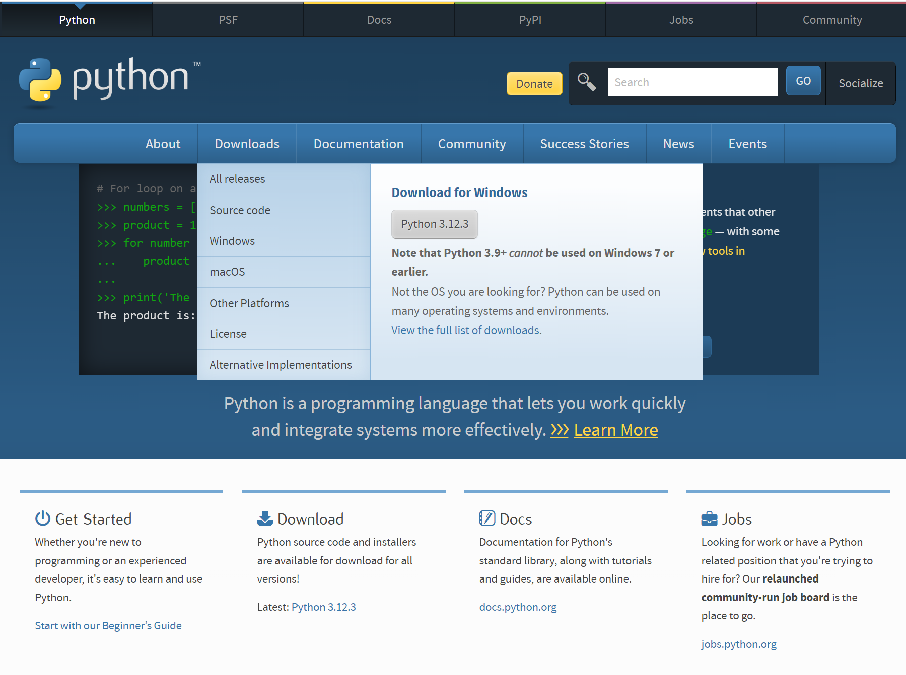
A.2.1. Python 설치
Python이 설치되어 있지 않다면, Python 공식사이트에서 Python을 다운로드 하고 설치합니다
2024년 5월 22일 확인한 결과, Python 공식사이트에서 Python 3.12.3 버전 설치가 가능합니다.

Slide 5
A.2.2. Python 버전확인
윈도우 기준 명령프롬프트 창을 열어 ‘Python –V’ 명령어를 사용하여 설치 되어있는 파이썬 버전을 우선 확인합니다.
Python 버전이 다르면 pytest 패키지가 제대로 인식을 못하거나 에러가 날 가능성이 있기에 패키지가 필요한 파이썬 버전에 맞춰서 설치하는 것이 좋습니다.

Slide 6
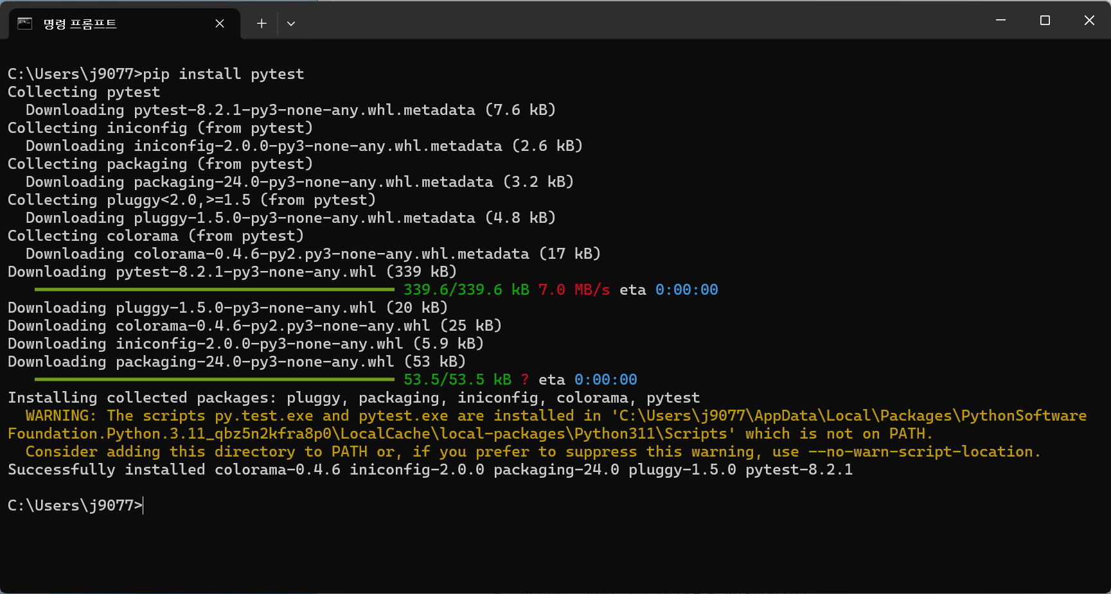
A.2.3. pip를 이용하여 pytest 설치
Python 버전을 확인하였다면, ‘pip install pytest’ 명령어를 적은 후 pytest를 설치한다. 설치가 완료되면 아래 이미지 처럼 설치 과정과 결과가 나옵니다.

Slide 7
A.3. 설치 확인
A.3.1. ‘pip list’ 명령을 통한 설치확인
A.3.2. ‘pip show’명령을 통한 pytest 버전 확인

Slide 8
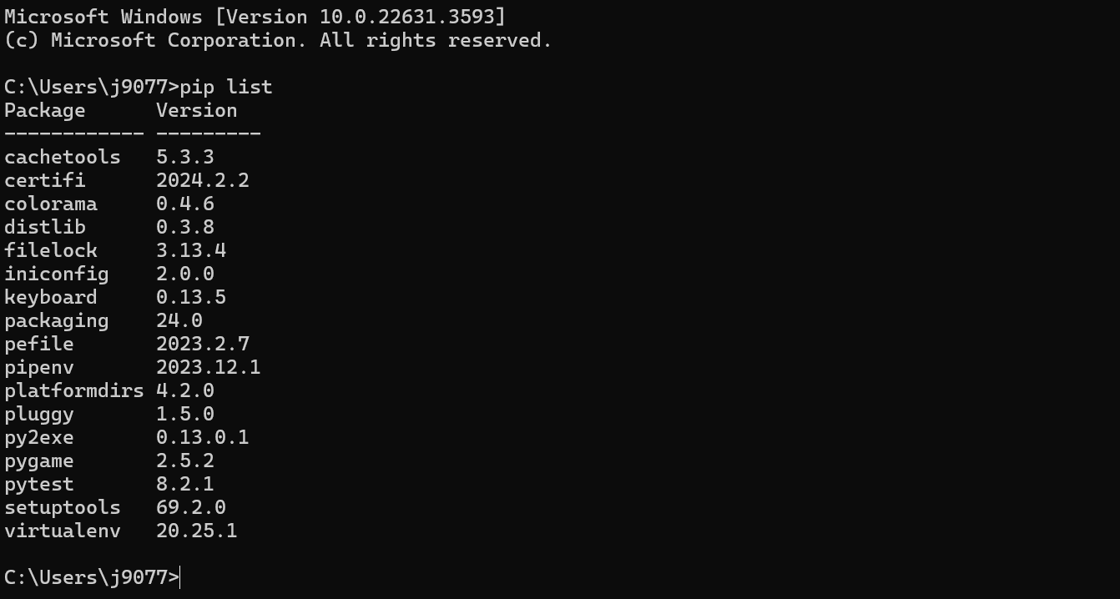
A.3.1. ‘pip list’를 통한 설치 확인
‘pip list’를 명령어를 작성하여 지금까지 설치된 패키지 사이에 pytest가 있는지 확인합니다. 리스트 안에 pytest가 있다면 정상적으로 설치 되었음을 확인할 수 있습니다.

Slide 9
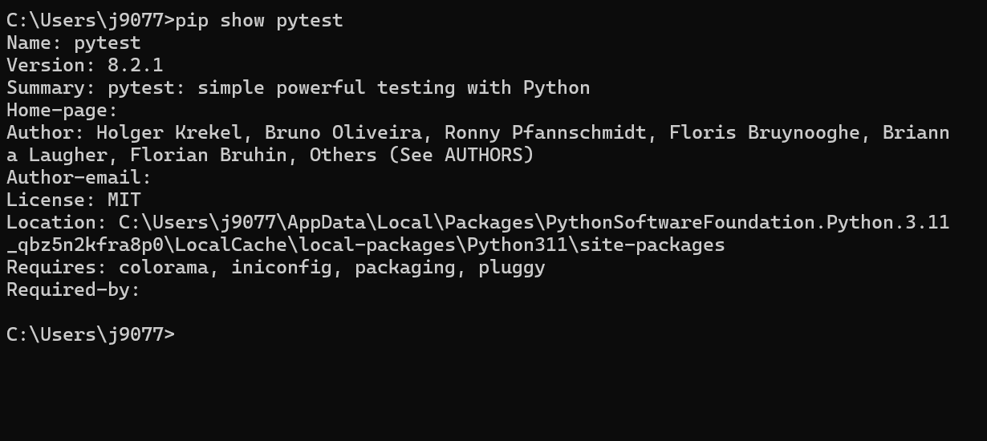
A.3.2. ‘pip show’를 통한 pytest 버전 확인
‘pip show pytest’ 명령어를 작성하면 현재 설치된 pytest의 버전을 확인할 수 있습니다.

Slide 10
A.4. 문제 해결
문제: ‘pip’명령어를 찾을 수 없음.
해결방법: Python이 PATH에 포함되어 있는지 확인합니다.
문제: 설치 중 오류 발생.
해결방법: ‘pip’를 최신 버전으로 업그레이드한 후 다시 시도합니다
$ pip install --upgrade pip

Slide 11
참고문헌
Pytest 공식 사이트

